Slide 1
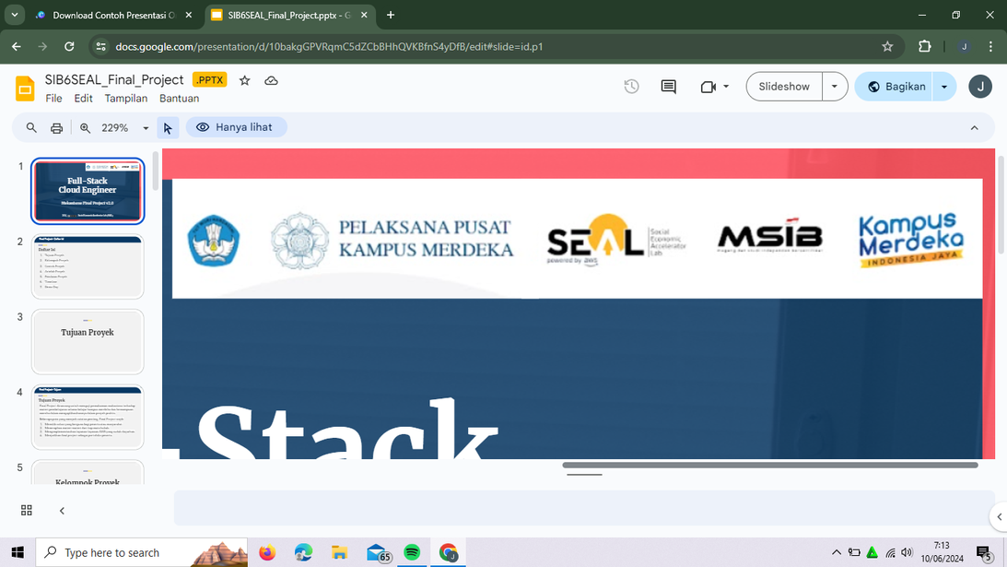

Final Project
PEMBUATAN APLIKASI WEB RESERVASI RESTORAN DENGAN TEKNOLOGI CLOUD COMPUTING DI AWS
SOCIAL ECONOMIC ACCELERATOR LAB
Kelompok B_Jakarta

Slide 2


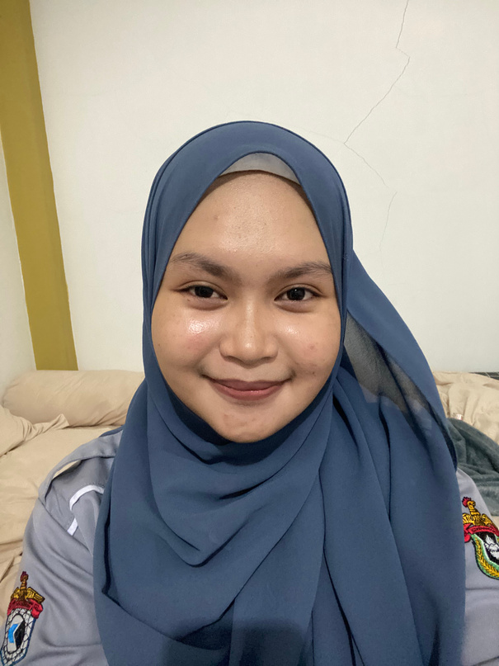



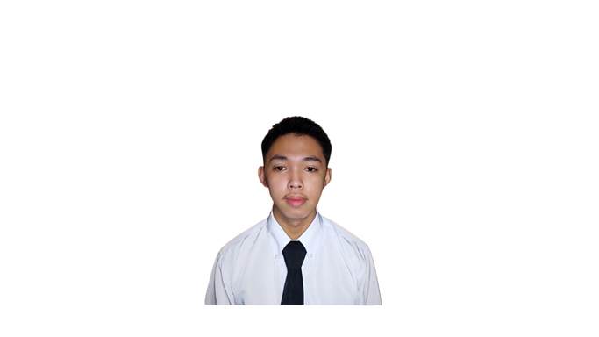

PROJECT LEADER/FULLSTACK
HANDIKA J.P. SINAGA
FRONT-END
RESEARCHER
M. FARUOQ SISWANTO
DHITA H. OCTAVIA
FRONT-END
BACK-END
FRANSISCUS D.H.P
AHMAD RAIHAN ASYAM
DEVOPS/CLOUD DEV
DOKUMENTER
FERNANDA S
JIHAN HAKIMA
Our Team

Slide 3
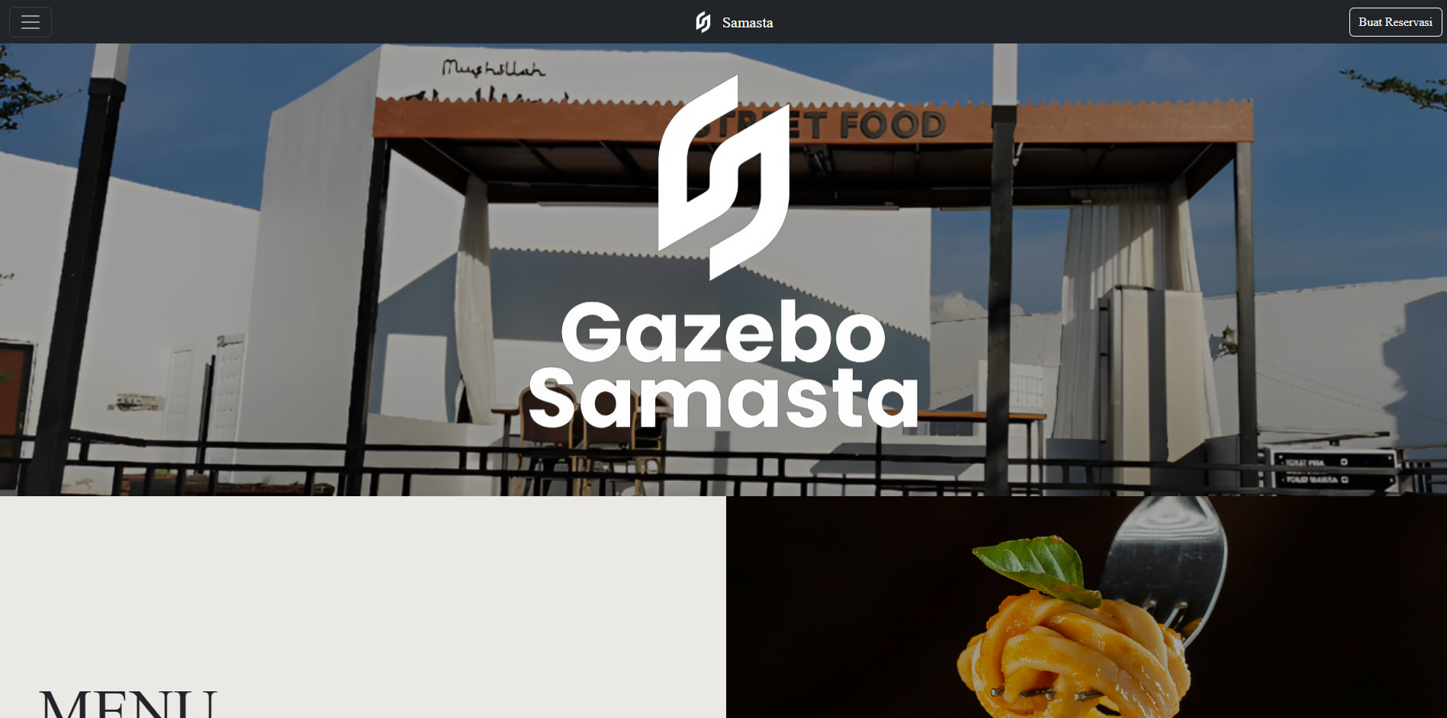

Introduction
Aplikasi Web ini akan memanfaatkan layanan cloud computing AWS untuk memastikan skalabilitas, keandalan, dan kinerja yang optimal. Aplikasi akan mencakup fitur-fitur seperti, pemesanan meja, Pemesanan makanan dan minuman, pembuatan invoice &receipt, dan manajemen jadwal

Slide 4
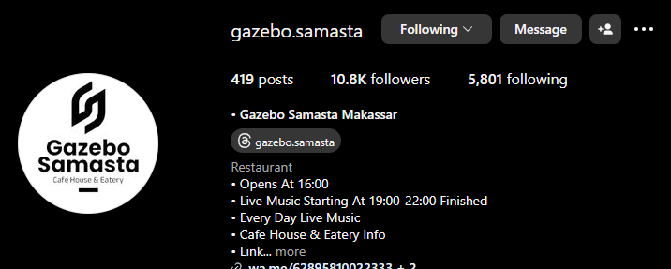
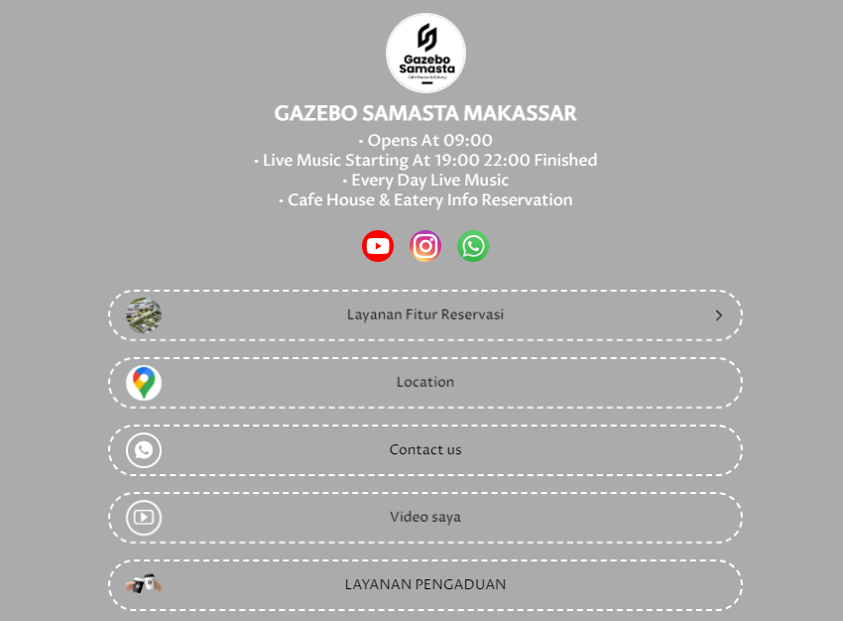

Latar belakang
01
Sistem reservasi manual melalui linktree ke whatsapp
02
Interaksi manual memakan waktu, baik bagi pelanggan maupun staff
03
Proses manual meningkatkan beban kerja staff terutama saat ramai, overbooking
04
Rentan human error seperti double booking maupun kehilangan info reservasi karena chat tenggelam
05
Tidak ada informasi real-time mengenai reservasi yang masih tersedia

Slide 5


Project overview
Objective
Goals
Mengembangkan aplikasi web yang intuitif dan user-friendly untuk reservasi restoran.
Membuat antarmuka pengguna yang mudah digunakan untuk pendaftaran dan pemesanan.
Memastikan aplikasi dapat berjalan menggunakan arsitektur aws
Menggunakan layanan AWS EC2, RDS, Load Balancer, Auto Scalling Group, SNS dan CloudWatch untuk mendukung aplikasi
Aplikasi dapat berfungsi menangani reservasi
Membangun sistem back-end yang dapat menangani transaksi reservasi dengan efisien.

Slide 6

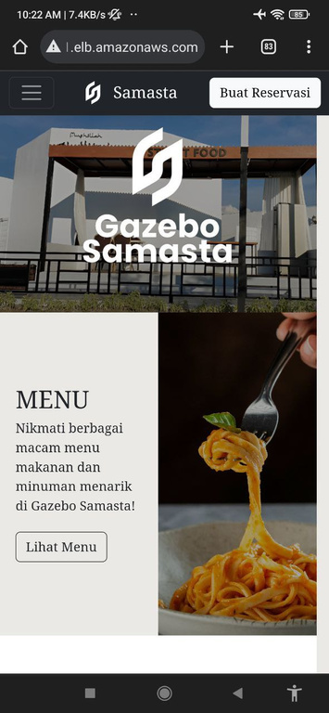
Functional requirement
Source Code Management (SCM) Integration
Source code dari aplikasi yang dibuat terintegrasi dengan Github, dengan github colaboration, tim kami dapat bersama-sama membangun aplikasi.
Monitoring
Aplikasi web menggunakan AWS CloudWatch untuk memantau performa dan menyimpan log analisis.
Artifact Management
Notification and Alerts
Artefak dari aplikasi web yang dibuat termasuk source kode, file desain, dokumen proyek, dan slide presentasi disimpan di dalam Google Drive
Menghubungkan CloudWatch alarm dengan topik SNS ketika metrik tertentu melewati ambang batas dan akan dikirimkan ke email.

Slide 7
Non-Functional requirement
Reability
Performance
Aplikasi menggunakan Elastic Load Balancing untuk mendistribusikan lalu lintas aplikasi secara merata ke berbagai instance EC2 di beberapa zona availabilitas. Hal ini akan meningkatkan ketersediaan aplikasi reservasi hotel, menghindari downtime karena kegagalan satu zona availabilitas
Aplikasi web menggunakan AWS CloudWatch untuk memantau performa dan menyimpan log analisis.
Scalability
Aplikasi menggunakan AWS Auto Scaling untuk menambah instance EC2 secara otomatis saat terjadi lonjakan lalu lintas, memastikan kinerja tetap optimal selama promo atau acara khusus.
Security
VPC digunakan untuk menyediakan jaringan virtual terisolasi. Layer presentasi bersifat publik, sementara layer server aplikasi dan database privat, dengan pengaturan security group dan gateway internet, kedua layer akan terisolasi dari publik dan hanya dapat diakses lewat internal.
Reability
aplikasi reservasi hotel menggunakan Amazon CloudWatch untuk memantau kesehatan dan kinerja aplikasi serta infrastruktur yang digunakan.

Slide 8
Impelementation step
Impementasi source kode dengan github
Deploy Aplikasi ke arsitektur AWS
Menyiapkan Monitoring
Konfigurasi notifikasi dan alarm
Menyimpan Artifak

Slide 9
Challenge
Solution
Integrasi dengan berbagai layanan AWS bisa rumit.
manfaatkan dokumentasi serta contoh kode yang disediakan oleh AWS dan dari internet.
Mengelola biaya infrastruktur dan layanan AWS selama pengembangan.
Menggunakan AWS Cost Pricing calculator dan AWS Budgets untuk memonitor dan mengontrol biaya
Mengelola lonjakan lalu lintas.
Menggunakan Auto Scaling dan Elastic Load Balancing (ELB).

Slide 10
Assumtions
Dependencies
Akses
Tim proyek memiliki akses ke AWS dan alat pengembangan yang diperlukan.
Github untuk source kode dan kolaborasi tim
Apache server untuk server aplikasi Web
Ketersediaan
Alat pengembangan yang diperlukan seperti IDE, alat kolaboration, dan manajemen proyek sudah tersedia dan dapat digunakan oleh semua anggota tim.
AWS Cloudwatch untuk monitoring
AWS EC2 instance untuk server
AWS RDS untuk database
Knowledge
Anggota tim memiliki pengetahuan dasar tentang teknologi yang digunakan dalam proyek ini, termasuk PHP, MySQL, HTML/CSS, dan JavaScript.

Slide 11
Acceptance Criteria
01
Sukses Mengintegrasikan dengan Github
02
Aplikasi Memenuhi Standar Performa, Skalabilitas, Keamanan dan Ketersediaan
03
Aplikasi berhasil dijalankan di lingkungan AWS Tanpa Ada Masalah
04
Pengguna Dapat Melakukan Reservasi dan Menerima Receips
05
Reservasi Dapat Mengelola data reservasi melalui dashboard admin

Slide 12
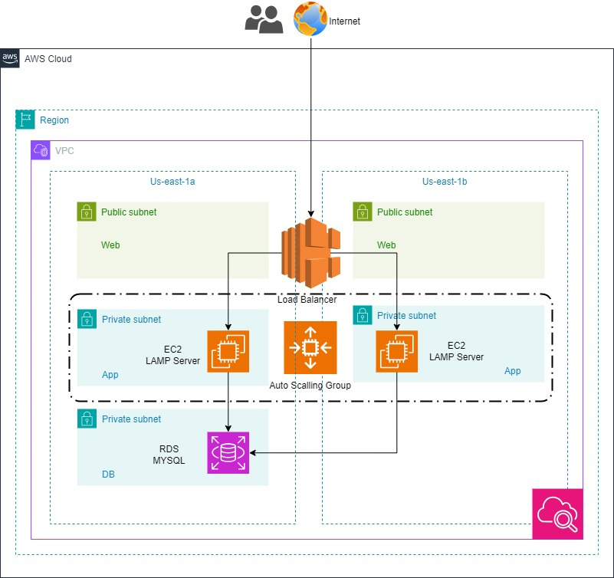
Application Arsitektur AWS

Slide 13
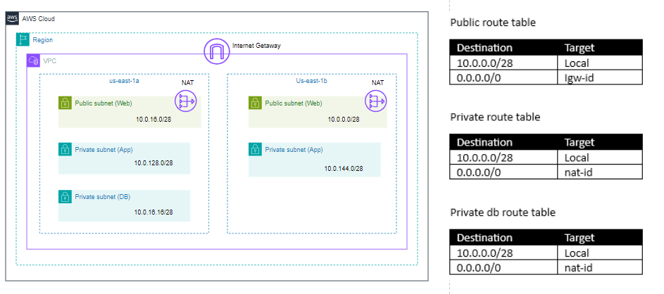
Application network

Slide 14
Timeline
Period | Milestone | Tasks | Deliverables
week 1-2 | Projek team management | Diskusi Tema projek Pembagian tugas perorangan | Tema Projek Role tiap anggota
week 3 | Front-end aplikasi | Pembuatan desain front-end menggunakan figma Pembuatan prototype | Desain Front-end Prototype
week 4 | Back-end aplikasi | Konfigurasi database scripting query mysql dengan front-end | database aplikasi Beta Aplikasi Web
week 5 | Infrakstuktur aws | Membuat infrastuktur aws Konfigurasi service-service AWS | Aplikasi web dengan infrastruktur aws
week 6 | Testing, Monitoring, Notification and alarm aplikasi | Mengetes aplikasi Konfigurasi monitoring aplikasi menggunakan CLoudwatch Membuat Alarm dan notifikasi menggunakan SNS | Dashboard Monitoring Notifikasi dan Alarm aplikasi

Slide 15
Conclusion
Gambaran proyek
Aplikasi web yang memungkinkan pengguna melakukan reservasi, melihat menu, dan membaca ulasan restoran.
Manajemen Restoran dan Reservasi
Restoran dapat mengelola profil dan menu, serta menerima dan mengelola reservasi dari pengguna.
Infrastruktur
Aplikasi Menggunakan AWS EC2, Load Balancer, Auto scalling group, RDS, SNS, dan Cloudwatch.

